Slide 1
Etkileşimli Kitap Okuma Konuşmayı Başlatma ve Sürdürme Yöntemleri
Dr. Gökçe Karaman Benli

Slide 2
Konuşmayı Başlatma Yöntemleri
Konuşmayı başlatma yöntemleri | Nasıl yapılabilir? | Örnek | Etkisi
Tamamlama | Çocuktan öyküdeki bir ifadeyi veya cümleyi tamamlaması istenir. | Ö: “Ali eve doğru hızlıca koşarken ayağı taşa takıldı ve..........” Ç: “Düştü” | Çocuğun dinlediğini anlama ve dili kullanma becerilerini artırır.
Hatırlama | Çocuğa karakterler ve öyküdeki olaylar hakkında soru sorulur. | Ö: “Evde Ali’yle birlikte kim vardı?” Ç: “Arkadaşı Ayşe” | Çocuğun öyküye ilgisini ve detaylara dikkat etme becerisini artırır.
Açık-uçlu sorular | Çocuktan resimde anlatılan olayı tanımlaması istenir. | Ö: “Bu resimde neler oluyor, anlatır mısın?” | Çocuğa dili kullanması için fırsat verir.
5N soruları | Resimdeki bir objeye veya eyleme işaret edilerek çocuğun isimlendirmesi istenir. | Ö: “Bu nedir?” Ç: “Denizaltı” Ö: “Ne işe yarar?” | Sözcük bilgisini artırır.
İlişkilendirme | Öyküyü çocuğun kendi yaşamından bir şeyler ile ilişkilendirmesi istenir. | Ö: “Siz hiç denizaltı gördünüz mü?” “Nerede?” “Ne zaman?” “İki hafta önce okuduğumuz bir dergide bir denizaltının resmi vardı hatırlıyor musunuz?” vb. | Çocuğun öykülerle kendi yaşamları arasında ilişki kurmasını sağlar ve öğrenciye dili kullanması için fırsat verir.

Slide 3
Konuşmayı Başlatma ve Sürdürme Yöntemlerinin Sırası
Yöntemler | Nasıl yapılabilir? | Örnek | Etkisi
Başlat | Çocuktan resimdeki bir objeyi isimlendirmesi istenir veya öykünün karakterleri hakkında soru sorulur. | Ö: “Bu nedir?” Ç: “Kamyon” | Dikkati artırır. Çocuğun öyküyle ilgilenmesini sağlar. Öykü hakkındaki bilgisini artırır. Sözcük bilgisini artırır.
Değerlendir | Çocuğun cevabının doğru olup olmadığı değerlendirilir. Eğer doğru değilse, çocuğun yeni sözcüğü öğrenebilmesi için başka hangi bilgilerin verilmesi gerektiği düşünülür. | Öğretmen verilen cevabı ve eklenebilecek bilgileri düşünür. | Öğretmen çocuğa cevabı hakkında bireysel geribildirim verir.
Genişlet | Çocuğun cevabı birkaç sözcük daha eklenerek genişletilir. | Öğretmen: “Evet, büyük ve kırmızı bir itfaiye kamyonu, değil mi?” | Çocuğu biraz daha fazla konuşması için destekler.
Tekrarlat | Çocuğun cevabı tekrarlaması istenir. | Ç: “Büyük, kırmızı itfaiye kamyonu” | Çocuğun dili kullanmasını destekler.

Slide 4
Sözcüklerin kitapta resimleri bulunuyorsa resimleri de gösterilerek anlamlarıyla ilgili konuşulur. Örnekler verelim.
Sözcüklerin resimleri bulunmuyorsa açıklama yapmak için ek materyaller kullanılabilir. Örneğin sözcük, bir nesne ise o nesnenin kendisi veya resmi, ilişkili olduğu başka bir nesneden yararlanılabilir.

Slide 5
Seçilen sözcükler ile çocuğun kendi yaşamı arasında bağlantı kurması sağlanmalıdır. Örnekler verelim.
Çocuklardan sözcüklerin resimlerini göstermesi istenebilir.
Hedef sözcüklerin anlamları uygun oldukça tekrarlanır.

Slide 6
Hedef sözcükleri sesbilgisel özelliklerine (sözcüğün ilk ve son seslerine) dikkat çekilir ve çocuklardan sesleri tekrar etmelerini istenir.
Örnek; kitapta derin, dip, denizaltı gibi hedef sözcükler vardır. Çocuklardan sözcüklerin başlangıç seslerini /d/ bulmaları istenebilir. Aynı sesle başlayan sözcükler üretmeleri konusunda rehberlik edilir.

Slide 7
Kitabı okuma sürecinde «konuşmayı başlatma tekniklerinden» yararlanılır. Bunlar;
Cümleyi tamamlama,
Hatırlama,
Açık uçlu ve 5N sorularını sorma,
İlişkilendirme,
Örnekler verelim

Slide 8
Etkileşimli kitap okuma sürecinde çocukların yanıtları tekrarlanır. Bu sürecin akıcı geçmesi önemlidir.
Çocuklar kısa bir süre sonra öyküyü anlatan konumuna geçecekleri için onların yorumlarının dinlenilmesi ve geri bildirimler verilmesi çok önemlidir. Çocuklara sözel olarak ödüllendirmelerle geri bildirim vermek onların katılımını artırmaktadır.

Slide 9
Okuma Sonrası
Okuma sürecinden sonra çocuğun kitabı baştan sona hatırlamasına yardımcı olacak kısa, bağlamı ve en önemli olayları vurgulayan sorular sorulur. Bu sürecin akıcı geçmesi önemlidir.
Görsel ipuçları verilerek tekrarlar yapılır. Örneğin; denizaltının resmi gösterilere; «Pipkin denizaltında kiminle birlikteydi?»
Çocuklardan yeni bir son oluşturmaları, öyküye yeni bir isim bulmaları da istenebilir.

Slide 10
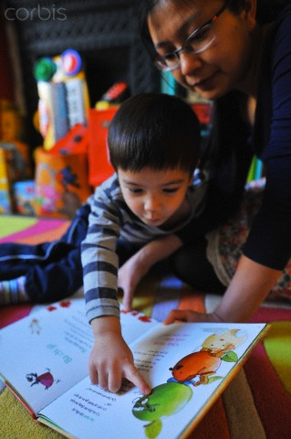
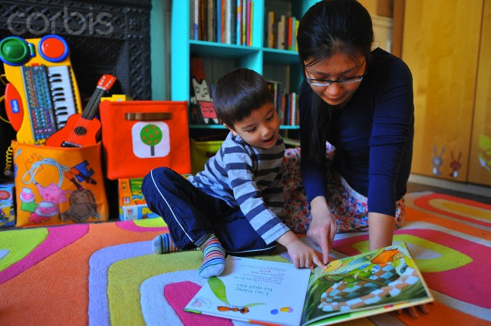
Etkileşimli kitap okuma çalışmalarını;
Sadece okulda,
Sadece evde ailelerin uygulamasını destekleme,
Evde ve okulda uygulama şeklinde yürütebilirsiniz.

Slide 11
Etkileşimli Kitap Okuma Yönteminin Çocukları Desteklediği Düşünülen Beceriler-Tutumlar
Sözcük Bilgisi
Yazı farkındalığı
Okumaya karşı olumlu tutum geliştirme
Alıcı Dil
İfade Edici Dil
Sesbilgisel farkındalık
Okuyan-Çocuk (Anne-Baba,vb…) Etkileşimi

Slide 12
Kaynak
Akoğlu, G., Dolunay Sarıca., ve Karaman, G. (2016). (Editör:Cevriye Ergül) Dil ve Erken Okuryazarlık Becerilerinin Geliştirilmesine Yönelik Etkileşimli Kitap Okuma Programı (EKOP), Ankara: Eğiten Kitap (1. Basım)

